Slide 1

Chapter 04
조건과 상황에 맞는 프로그램

Slide 2
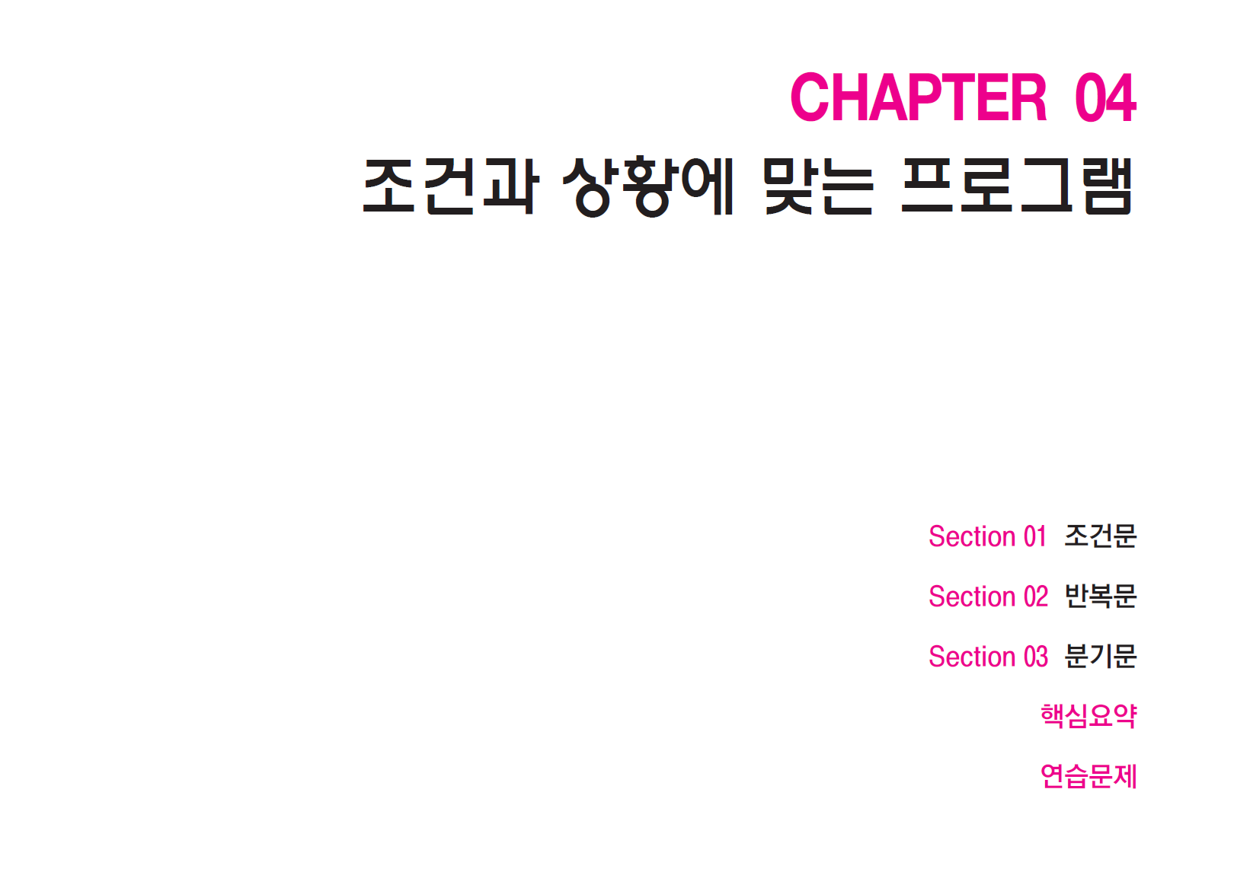
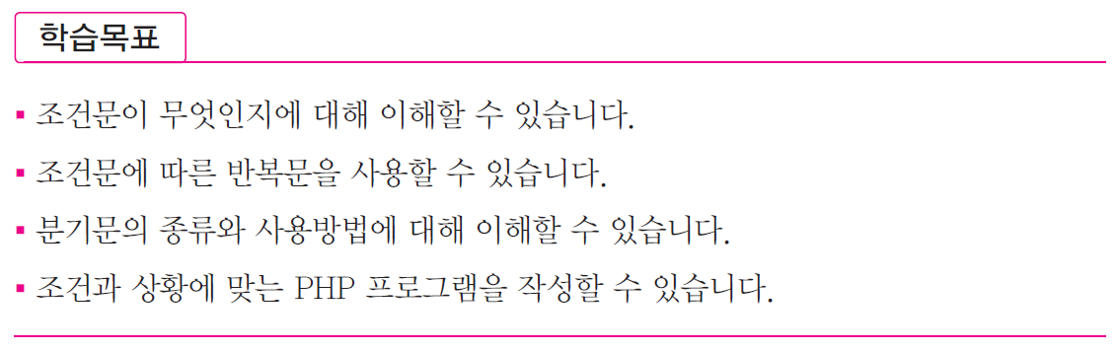

Slide 3
조건문
01
if문
단순 if문
주어진 조건이 참이면 명령을 수행하지만 거짓일 경우에는 명령을 수행하지 않음
단순하게 주어진 조건이 참일 경우에만 명령을 수행하도록 정의할 때 사용하는 조건문
다음 예제를 통해 단순 if문의 사용방법을 살펴보도록 함

Slide 4
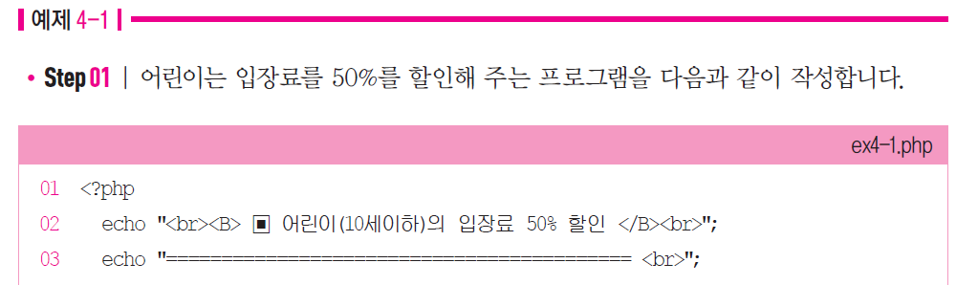
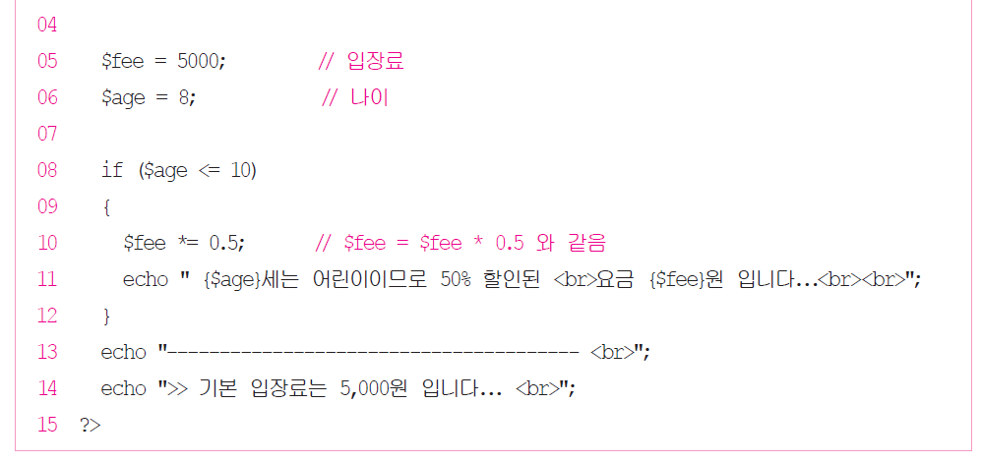

Slide 5
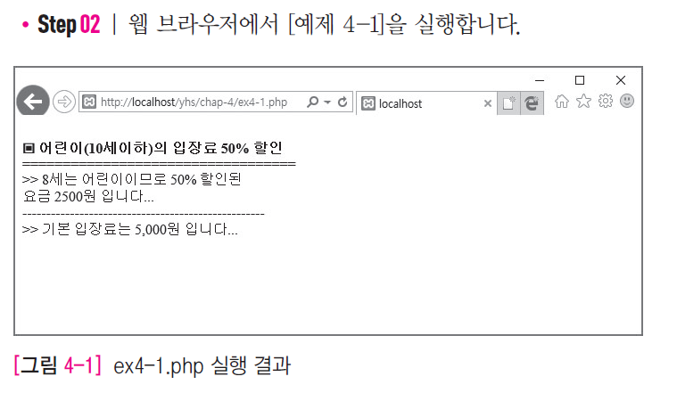

Slide 6
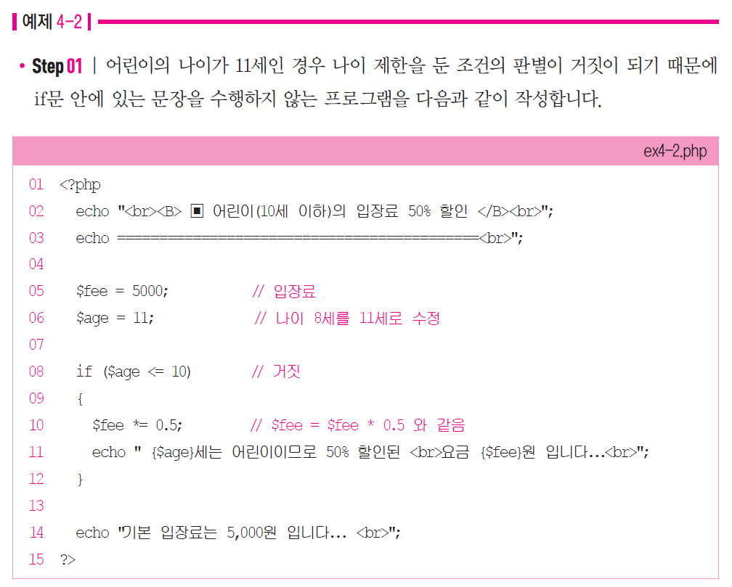

Slide 7
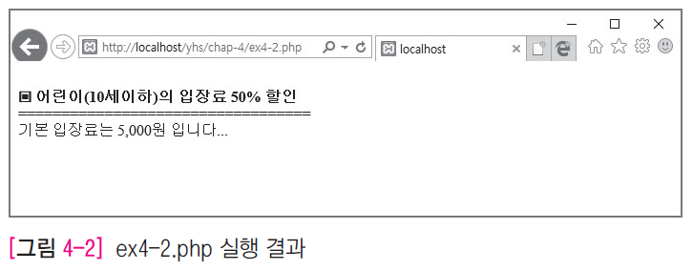

Slide 8
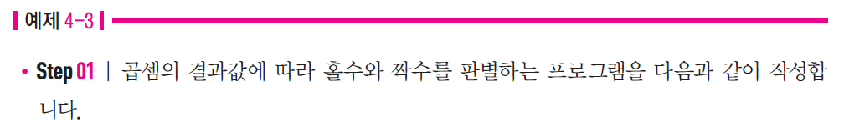
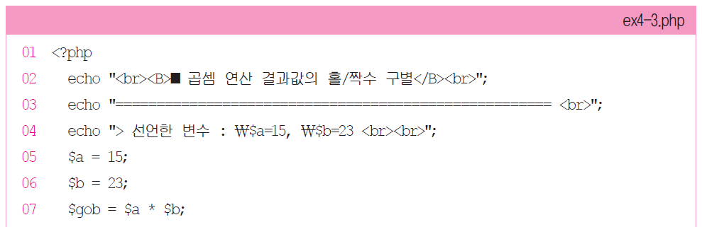
if~else문
주어진 조건이 참 또는 거짓에 따라 명령문을 분기해서 수행
if문은 주어진 조건이 참이면 문장을 수행하고
else문은 주어진 조건이 거짓이었을 때 수행하는 문장을 지정

Slide 9
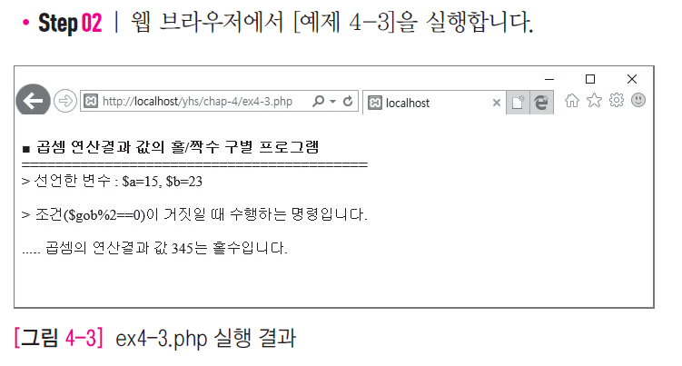

Slide 10
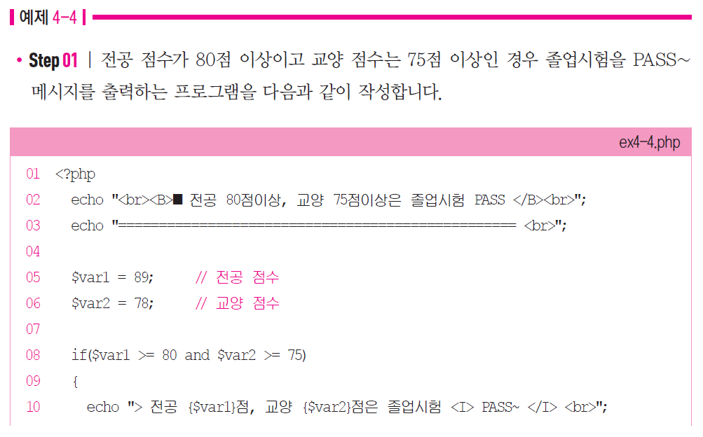

Slide 11
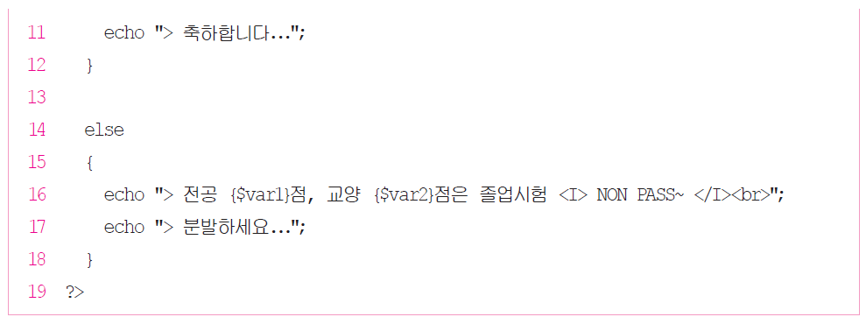

Slide 12
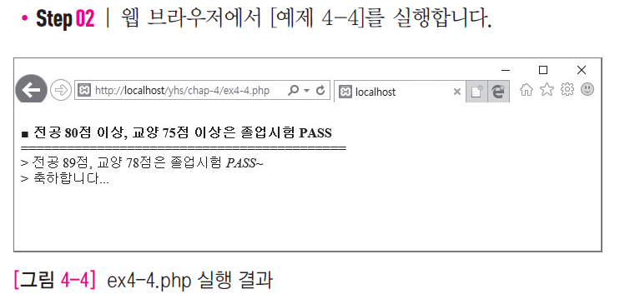

Slide 13
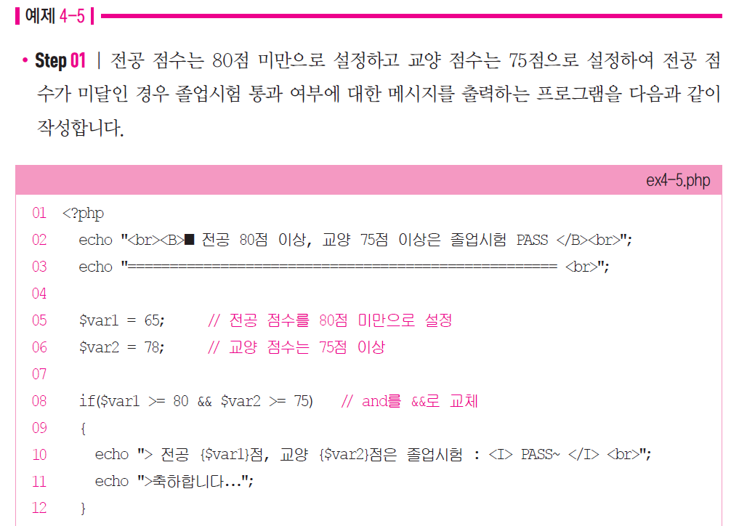

Slide 14
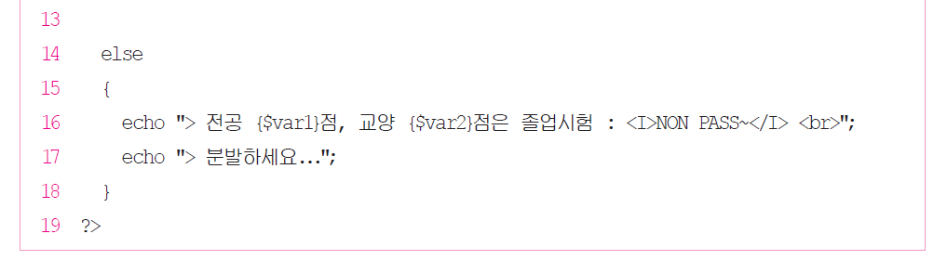

Slide 15
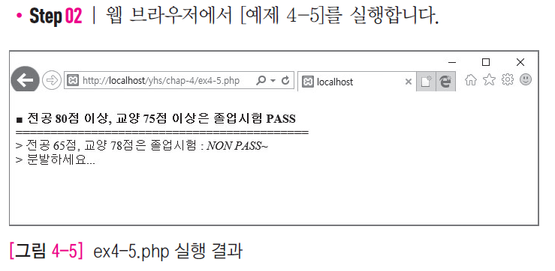

Slide 16
다중 if~else문
주어진 조건이 여러 개일 때 사용되며 if문을 반복해서 사용하는 것보다 훨씬 효과적임
그 이유는 먼저 만족하는 조건이 있을 경우에는 나머지 조건들은 검사하지 않기 때문임
다음 예제를 통해 다중 if~else문에 대해 살펴보도록 함

Slide 17
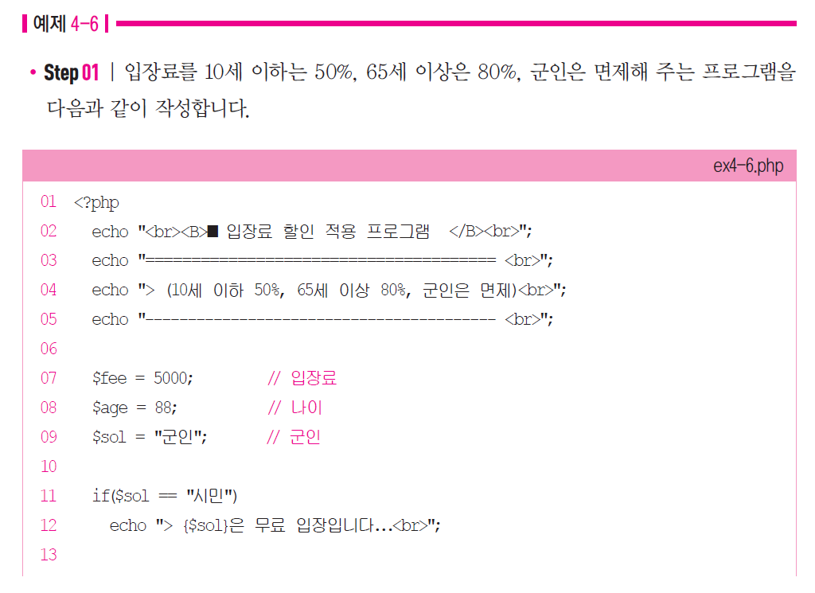

Slide 18
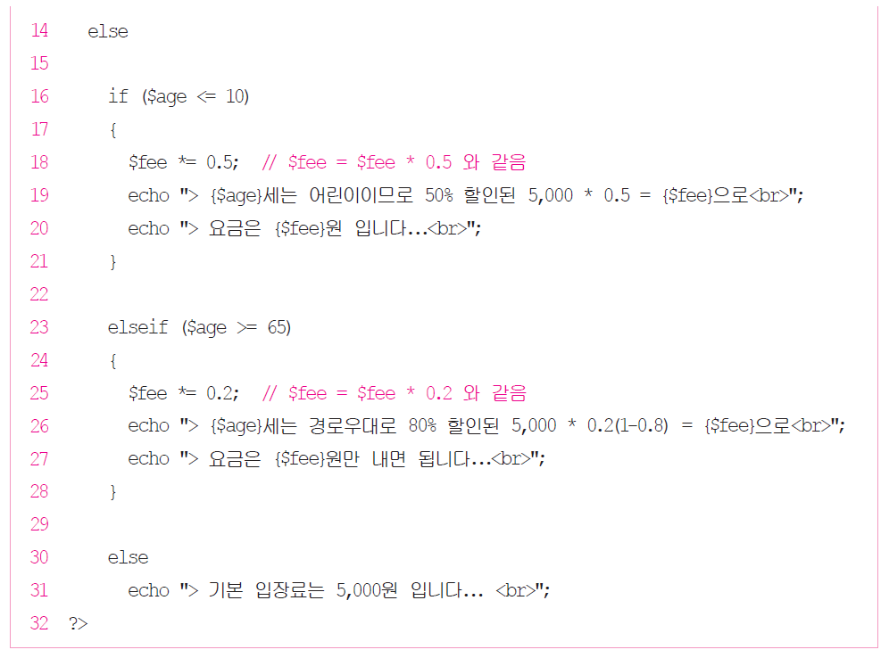

Slide 19
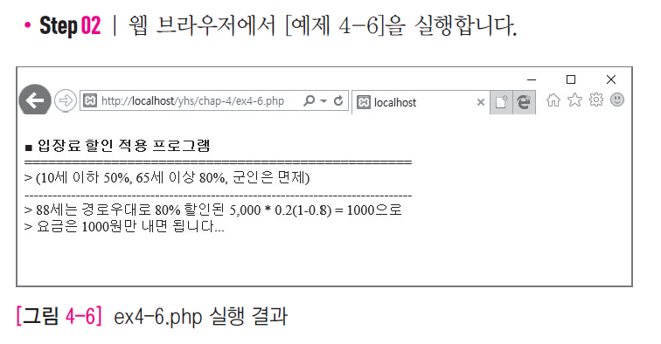

Slide 20
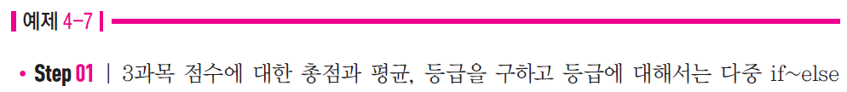
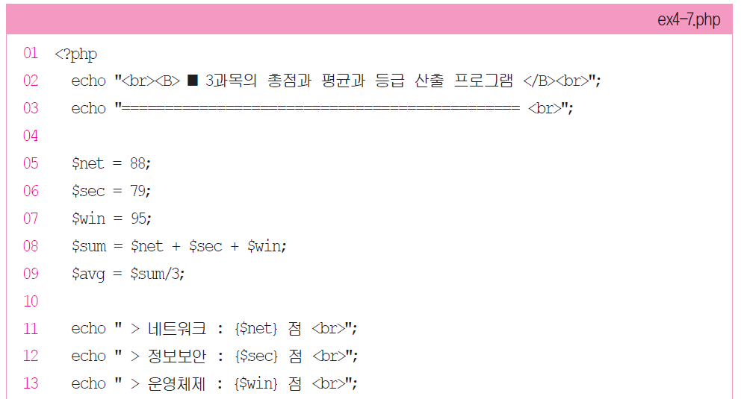

Slide 21
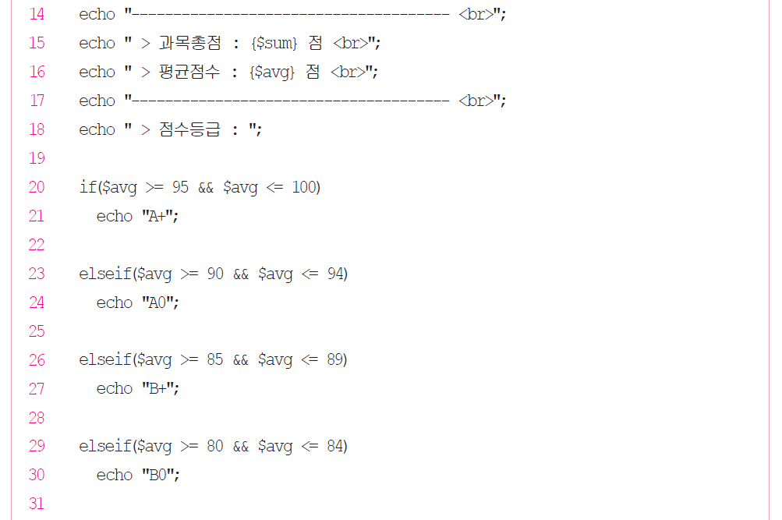

Slide 22
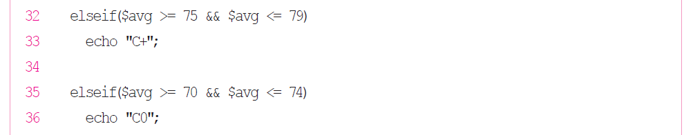
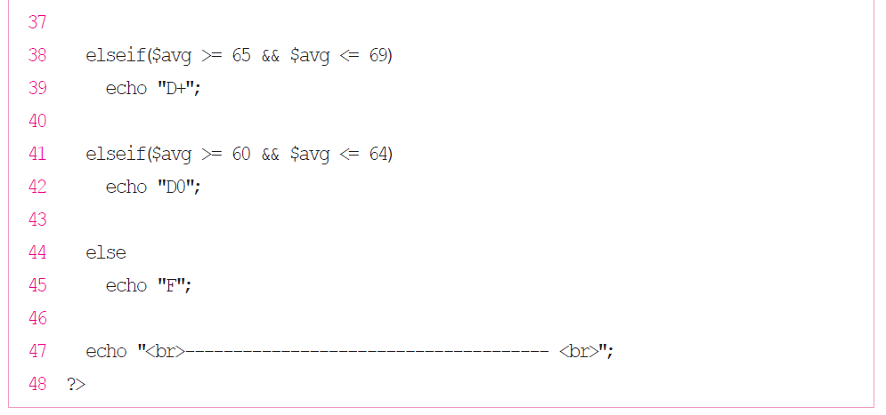

Slide 23
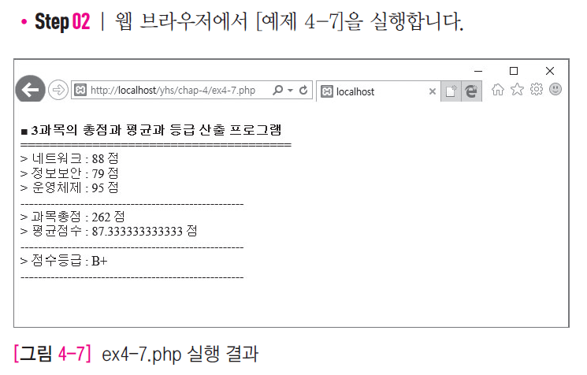

Slide 24
switch문
if문은 참, 거짓을 판별해서 해당하는 문장을 수행하는 반면
switch문은 여러 가지 case 중에서 조건에 맞는 하나를 선택할 때 사용함
다음 예제를 통해 switch문 사용 방법에 대해 자세하게 살펴봄

Slide 25
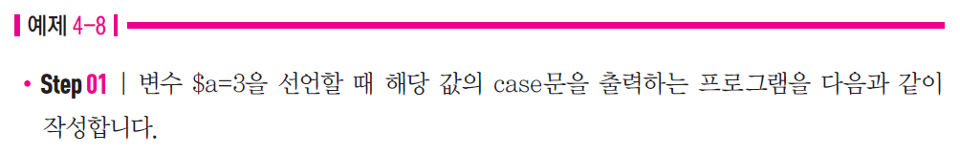
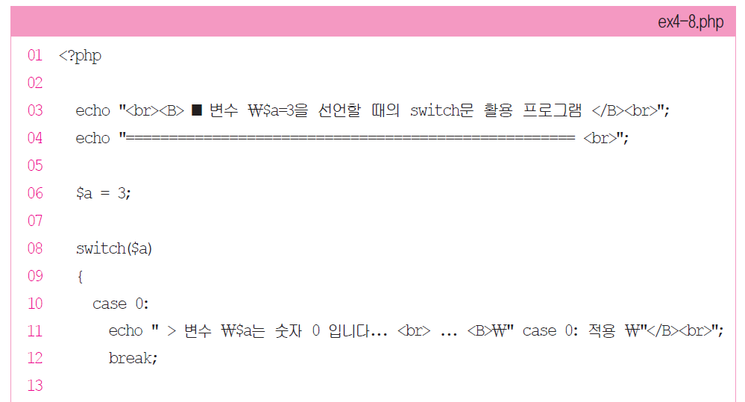

Slide 26
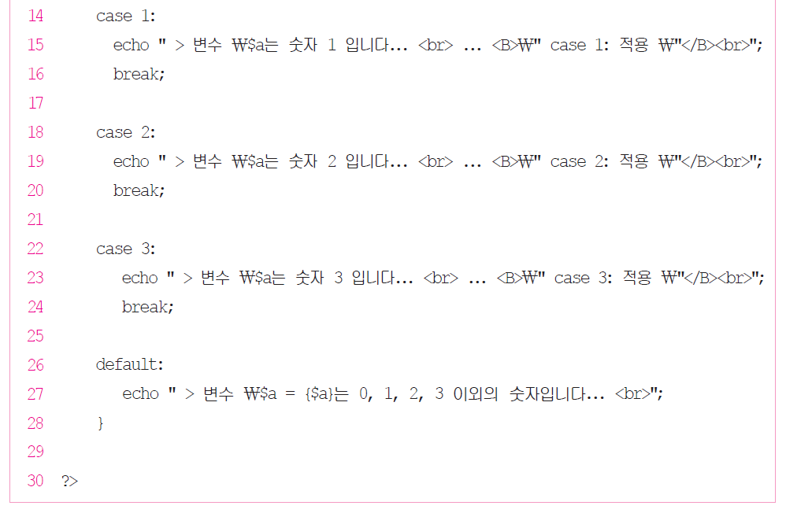

Slide 27
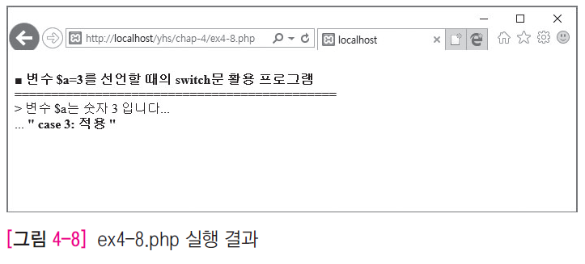

Slide 28
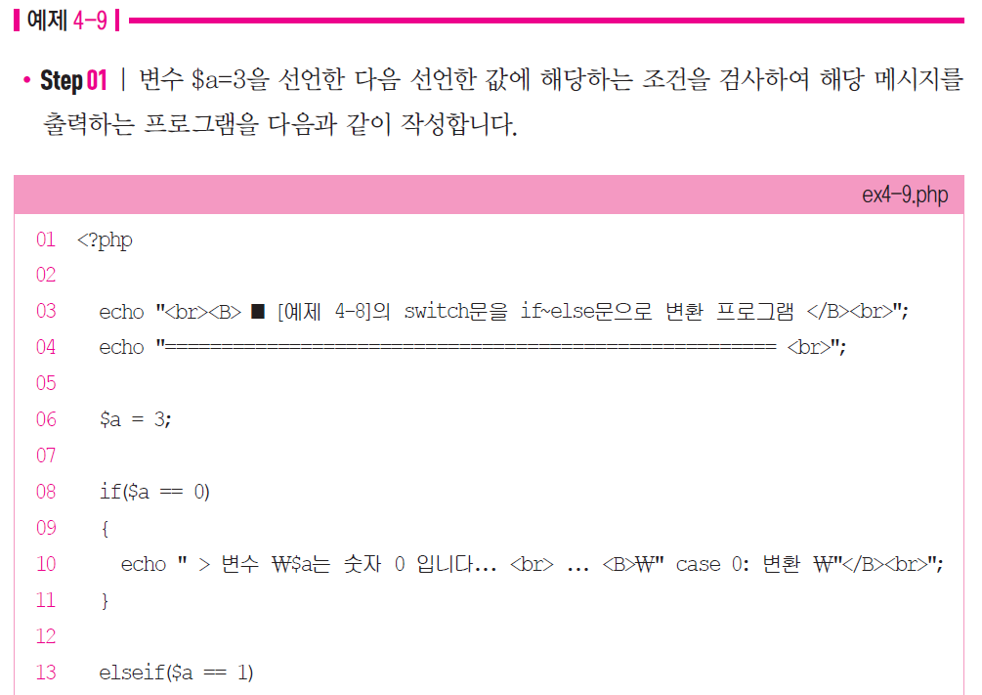

Slide 29
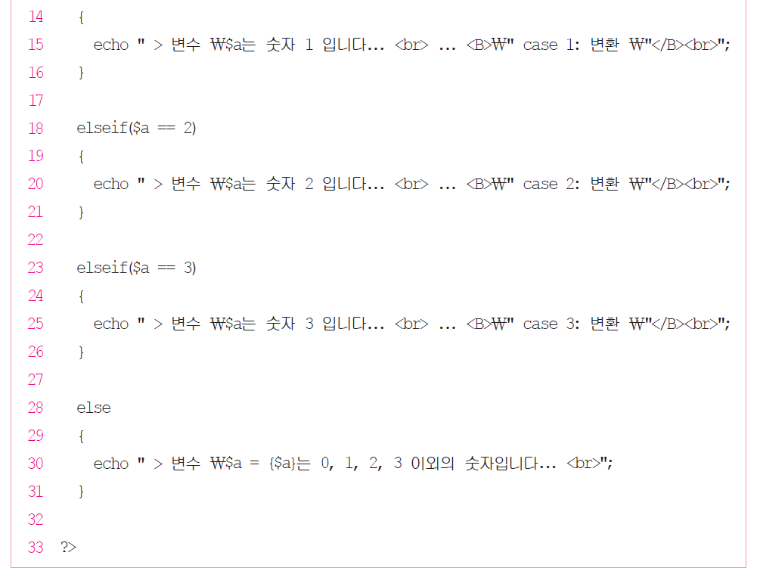

Slide 30
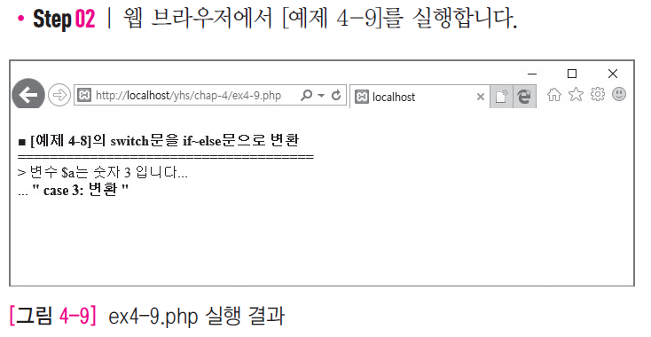

Slide 31
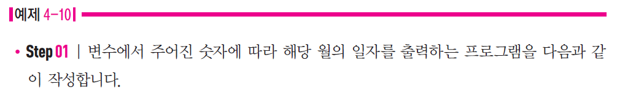
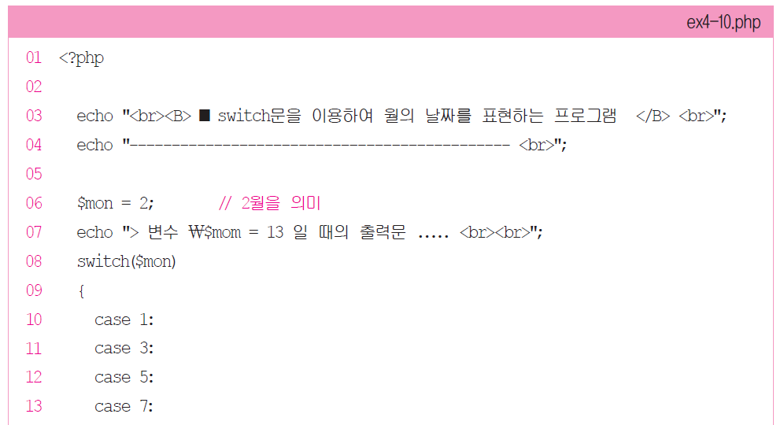

Slide 32
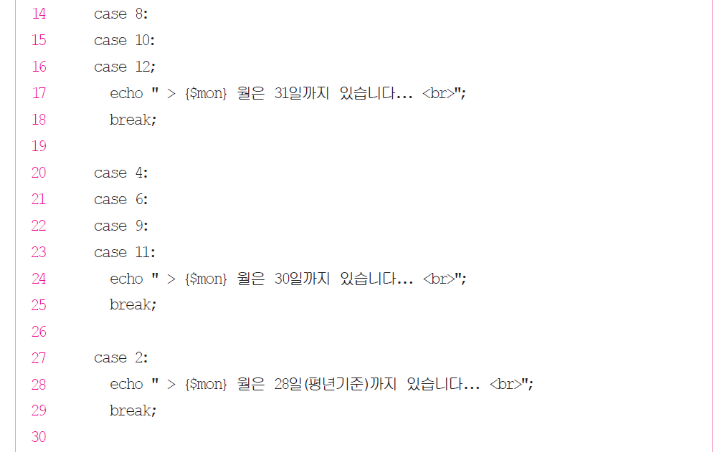

Slide 33
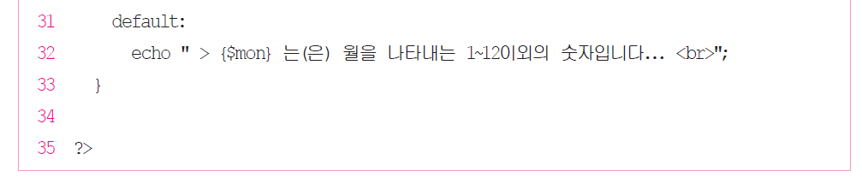

Slide 34
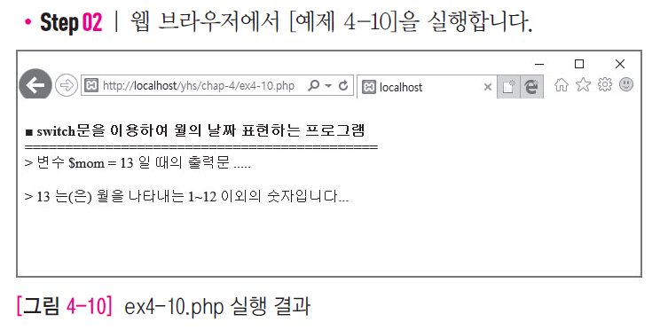

Slide 35
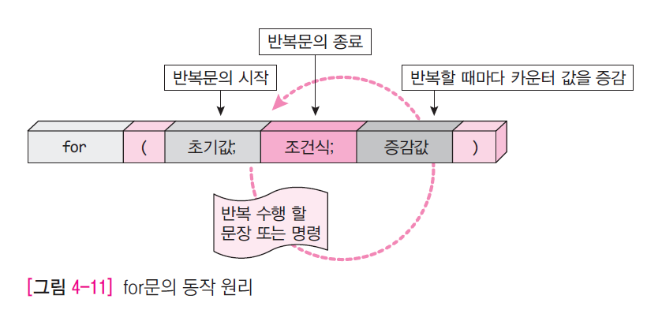
반복문
02
for문
for문의 동작 원리

Slide 36
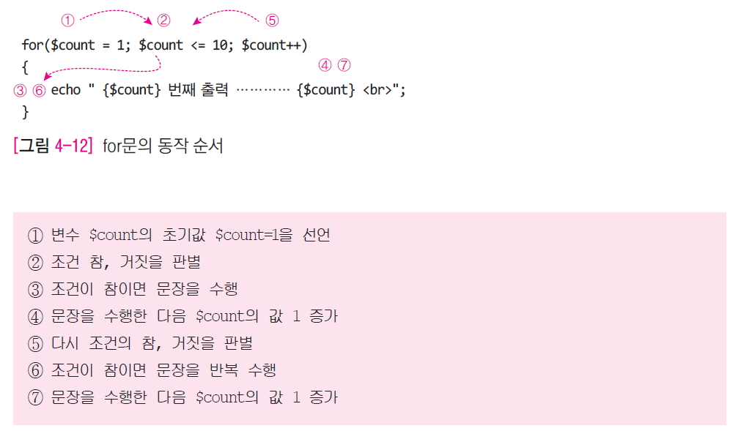
for문의 동작 순서

Slide 37
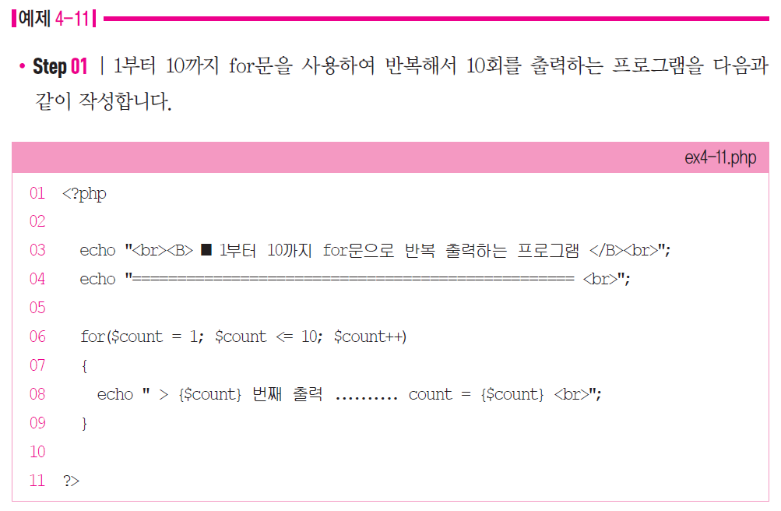

Slide 38
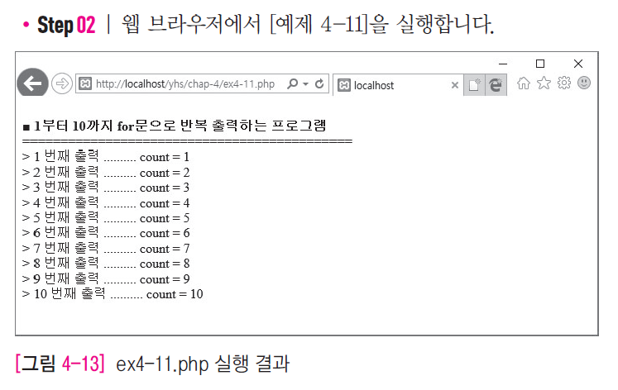

Slide 39
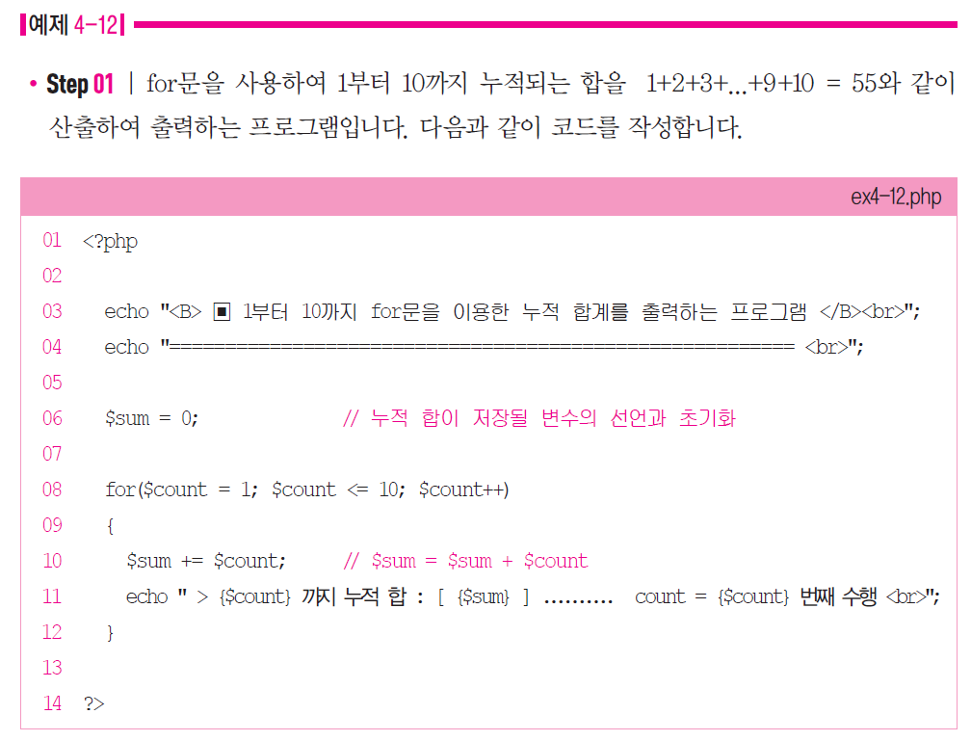

Slide 40
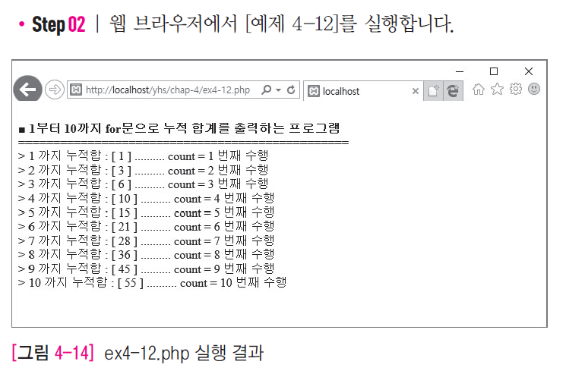

Slide 41
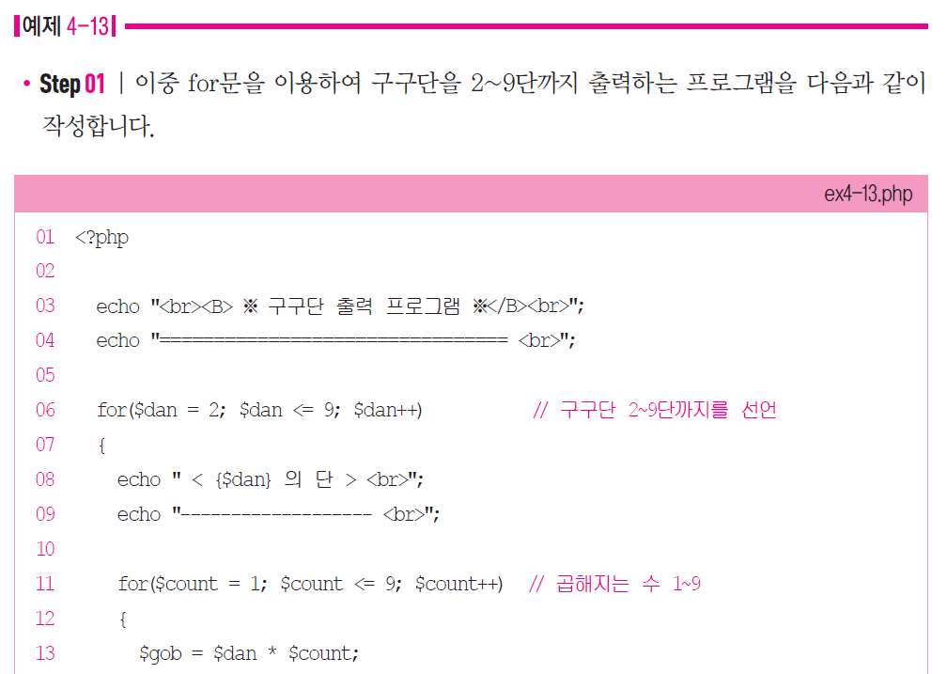

Slide 42
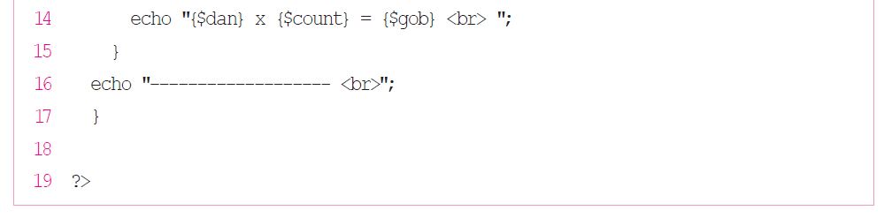

Slide 43
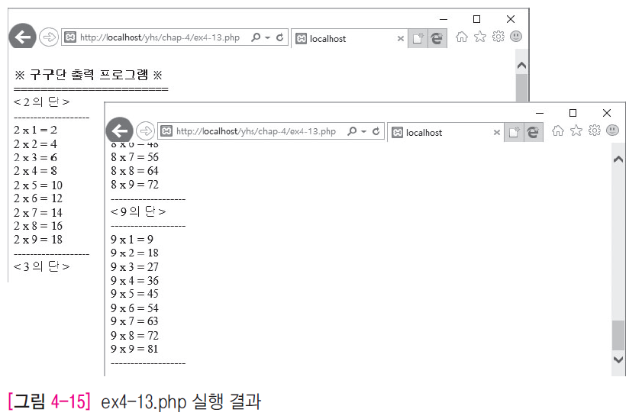

Slide 44
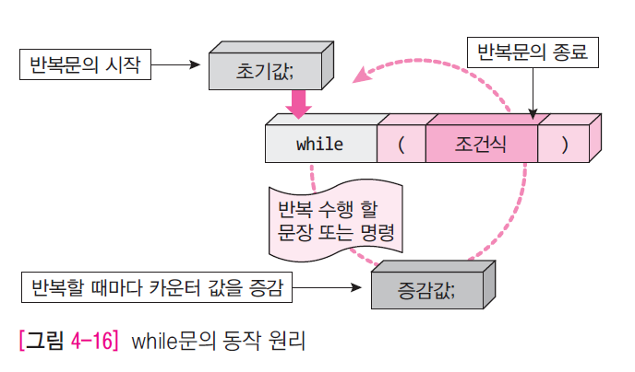
while문의 동작 원리

Slide 45
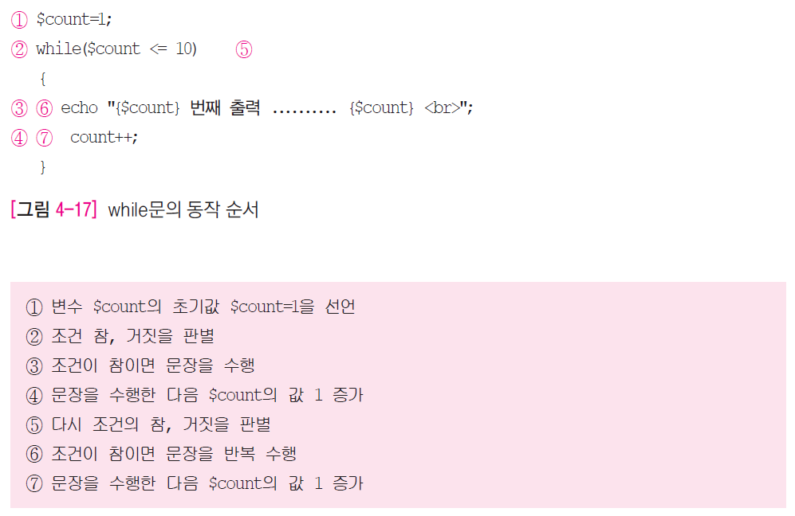
while문의 동작 순서

Slide 46
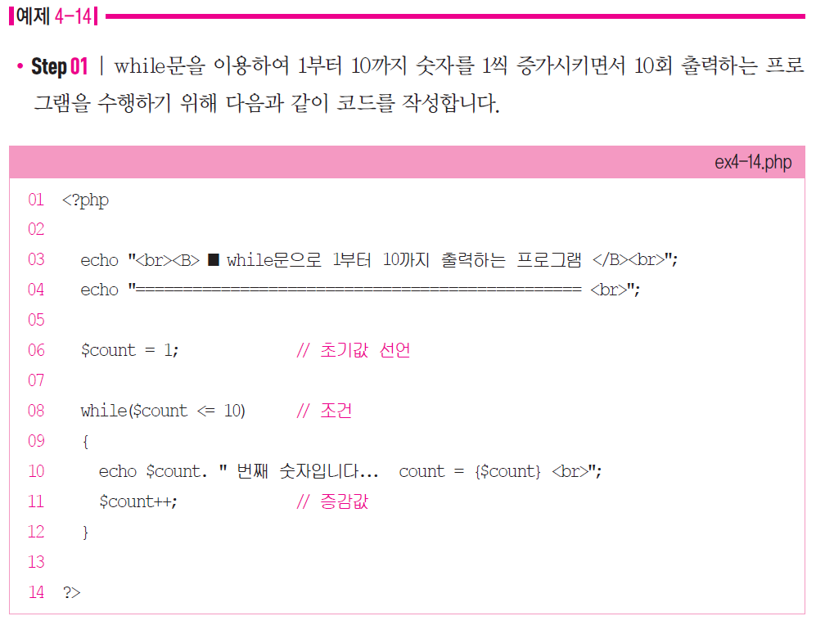

Slide 47
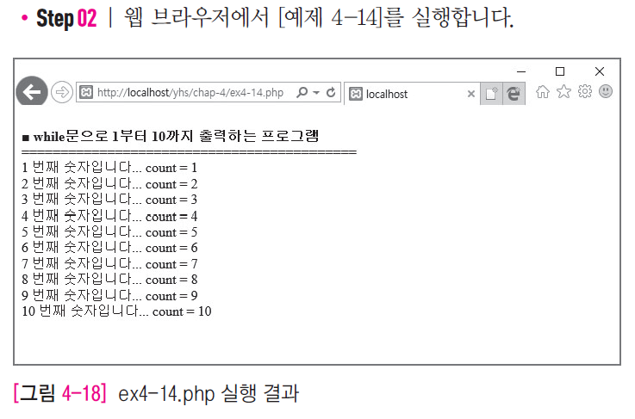

Slide 48


Slide 49


Slide 50


Slide 51


Slide 52


Slide 53


Slide 54



Slide 55


Slide 56


Slide 57

do~while문의 동작 원리

Slide 58

do~while문의 동작 순서

Slide 59


Slide 60


Slide 61


Slide 62

분기문
03
break문 : 반복문 탈출
break문의 동작 원리

Slide 63


Slide 64


Slide 65


Slide 66

continue문
반복문의 조건식으로 이동할 때 사용하는 분기문
while문에서 continue문의 동작 원리를 다음 그림과 같이 나타냄

Slide 67



Slide 68


Slide 69


